Slide 1
中 间 件 技 术

Slide 2
第五章 CORBA初步
知识点：
OMG
IDL语言
CORBA
重点：
CORBA组成

Slide 3

5.1 OMG
对象管理组织（Object Management Group, OMG）是一个非赢利性的协会组织，组建于1989年。
OMG成立之初，成员包括Unisys、Sun、Cannon、 Philips 、Hewlett-Packard等在业界享有声誉的软硬件厂商，目前该组织拥有800多家成员。
OMG致力于开发在技术上具有先进性、在商业上具有可行性并且独立于厂商的软件互联规范，推广面向对象技术，增强软件的可移植性、可重用性和互操作性。
OMG组织由三个机构组成：
  ⑴平台技术委员会
  ⑵领域技术委员会
  ⑶体系结构委员会

Slide 4

5.1续
OMG
  宗旨：推动对象技术的理论和实践在软件行业中的使用，特别是在开发分布式计算机系统方面。
  目的：为面向对象的应用提供一个公共框架，如果符合这一框架，就可以在多种硬件平台和操作系统上建立一个异质的分布式应用环境。
  方法：针对某一领域发出RFP, 然后以各方提交的建议为基础，经过一系列讨论和协商，产生最终的规范。
  CORBA规范主要基于以下公司所提交的建议：DEC、HyperDesk、HP、SunSoft、NCR和Object Design。

Slide 5

5.1续
OMA （Object Management Architecture）
  由OMG制定的最关键的规范：
    1、对象管理结构——OMA
    2、CORBA规范（对象管理结构的核心）
    总之，提供一个完整的体系结构，并以足够的灵活性、丰富的形式适用各类分布式系统。
  OMA包括两部分：对象模型和参考模型。
    对象模型定义如何描述分布式异质环境中的对象；
    参考模型描述对象之间的交互。
    OMA描述了面向对象技术在分布式处理中的运用

Slide 6
5.1续
OMA——对象模型
  1、对象是一个被封装的实体，具有一个不可改变的标识，并能给客户提供一个或多个服务。
    interface printer
    { attribute model;
    void print(in string buffer);
    };
  2、访问方式：通过向对象发出请求的方式。
  3、请求信息的内容：目标对象、所请求的操作、0个或多个实际参数和可选的请求上下文（描述环境信息）。
  4、每个对象的实现和位置，对客户都是透明的。

Slide 7

5.1续
OMA——参考模型
  OMG定义了一条为对象所公用的通信总线，即ORB。
  OMG又定义了对象进出这一总线的界面。这包括：对象服务、公共设施、应用界面和域界面。
应用界面
域界面
公共设施
对象请求代理（ORB）
对象服务

Slide 8
5.1续
ORB (Object Request Broker)
  对象请求代理ORB 是CORBA的基础，是在分布式环境下，CORBA应用所使用的、基于对象模型的软件总线。
  ORB负责对象在分布环境中透明地收发请求和响应，它是构建分布对象应用、在异构或同构环境下实现应用间互操作的基础。
  ORB通过标准接口使对象之间的连接独立于所使用的硬件和软件平台，从而保证了对平台的透明性以及对操作系统、网络协议和编程语言的透明性。

Slide 9
5.1续
对象服务（Object Services）
  对象服务：为公共设施和各种应用对象提供的基本服务的集合，这些服务应独立于应用领域。
  主要的CORBA服务有：
    名录服务、事件服务、
    生命周期服务、关系服务、
    事务处理服务、交易器服务等。

Slide 10
5.1续
对象服务
  ⑴命名服务（Naming Service）：允许通过名字查找对象。
  ⑵持久性服务（Persistence Service）:提供在各种存储服务器（包括对象数据库、关系数据库和简单文件）上永久性存储对象的统一界面。
  ⑶生存周期服务（Life Cycle Service）：定义了在对象总线上创建、拷贝、移动和删除对象的操作。
  ⑷事务处理服务（Transaction Service）：提供两阶段提交协议，用于确保ORB上的一些分布式对象协同地完成事务处理。

Slide 11
5.1续
对象服务
  ⑸事件服务（Event Service）：允许对象动态注册或撤消指定的事件。
  ⑹安全服务（Security Service）：提供一个分布式对象安全的完整框架。
  ⑺交易器服务（Trader Service) : 提供对象的“黄页”服务，允许服务对象对外公布所能提供的服务，并让客户对象能够动态地查找到它。
  ⑻关系服务（Relationship Service) : 提供在不相识的对象间动态创建关系的方法，并能不断地跟踪这种关系。

Slide 12
5.1续
公共设施（横向）
  公共设施(Common Facilitites)：通用领域内定义的对象，面向终端用户提供的一组共享服务接口。
  信息管理、网络管理、系统管理、任务管理和用户接口等都属于通用领域。
  复合文档的管理工具，数据库存取工具、文件打印工具、电子邮件服务都等属于公共设施。

Slide 13
5.1续
域界面（纵向）
  域界面(Domain Interfaces) ：专用领域内定义的对象，针对某一特殊应用领域提供的接口。
  OMG组织建立了以下应用领域技术委员会
    ①基本事务对象 ②电子商务 ③金融 ④运输
    ⑤制造 ⑥电信 ⑦医疗 ⑧生命科学
  PDME(工厂数据管理环境) 是OMG发出的最早的这类RFP之一，它是为解决制造领域中的问题而发出的。

Slide 14
5.1续
应用界面
  应用界面(Application Interfaces)：由销售商提供的可控制其产品的接口，相应于传统的应用层表示，处于参考模型的最高层。
  应用界面针对某一具体应用而产生。
  应用对象是未经OMG标准化的、由各个应用开发者自行开发的实体，应用对象使用CORBA提供的各种对象服务。

Slide 15
5.2 公共对象请求代理体系结构
*CORBA
（Common Object Request Broker Architecture ）
由OMG提出的应用软件体系结构和对象技术规范，其核心是一套标准的语言、接口和协议，以支持异构分布应用程序间的互操作性及独立于平台和编程语言的对象重用。
CORBA是目前使用的主流远程体系结构，它定义了OMA的基础，OMG详细说明了OMA中ORB组件的特性和界面

Slide 16
5.2续
CORBA规范的发展进程
  1991——CORBA 1.1规范发布
  1991——第一个遵循CORBA规范的商业产品进入市场
  1993——CORBA 1.2规范发布
  1994——CORBA 2.0 规范发布, 包括CORBA互操作规范
  1995——遵循CORBA 2.0规范的商业产品进入市场
  1997——CORBA 2.1规范发布，包括COM/CORBA互操 作规范
  1998——CORBA 2.2规范发布，增加了POA，Java语言映射等
  1999——CORBA 2.3规范发布，增加了传值调用,Java到IDL的反向映射,DCOM/CORFBA互操作等，并对语言映射部分进行了调整
  2000——CORBA 3.0规范

Slide 17
5.2续
CORBA体系结构
  最新的CORBA规范主要包含以下内容：
  1、ORB 核心——软总线（跨平台）
  2、OMG界面定义语言——IDL（跨语言）
  3、语言映射——C++ 或Java
  4、界面仓库和实现仓库——动态调用
  5、静态存根和框架——静态调用
  6、动态存根和框架——动态调用
  7、对象适配器——适配层
  8、ORB之间的互操作——GIOP/IIOP

Slide 18
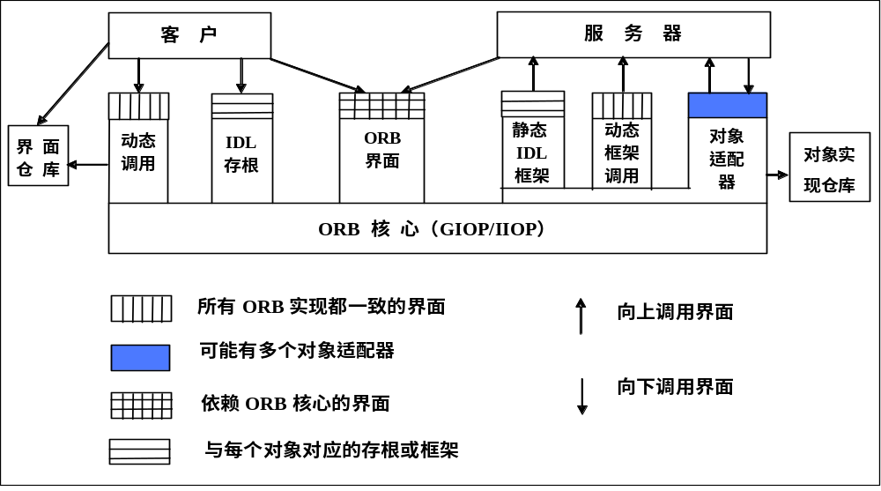
5.2续
CORBA体系结构

Slide 19
5.2 续
ORB系统运行过程概述
  ⑴客户通过某种方式找到特定对象实现的对象引用；
  ⑵如果该对象实现有相应的静态存根，则客户可以通过该静态存根向对象实现发送请求，否则，在界面仓库的协助下，客户可以使用动态调用界面DII来向对象实现发出请求；
  ⑶当对象调用请求通过静态存根或动态调用界面DII到达ORB核心以后，ORB核心负责请求的传送，将其送给相应的对象适配器，其具体的请求传递方式由ORB的具体实现决定；

Slide 20
5.2 续
ORB系统运行过程概述
  ⑷对象适配器接到请求后，判断一下所请求的对象实现是否有静态框架存在，如果有，则对象适配器通过静态框架调用执行对象实现中的操作，否则，对象适配器将通过动态框架界面DSI中的动态实现例程来调用对象实现中的操作；
  ⑸对象实现的特定操作方法执行完成后，结果将按照对象请求传递和执行路径逆向返回给客户对象；

Slide 21
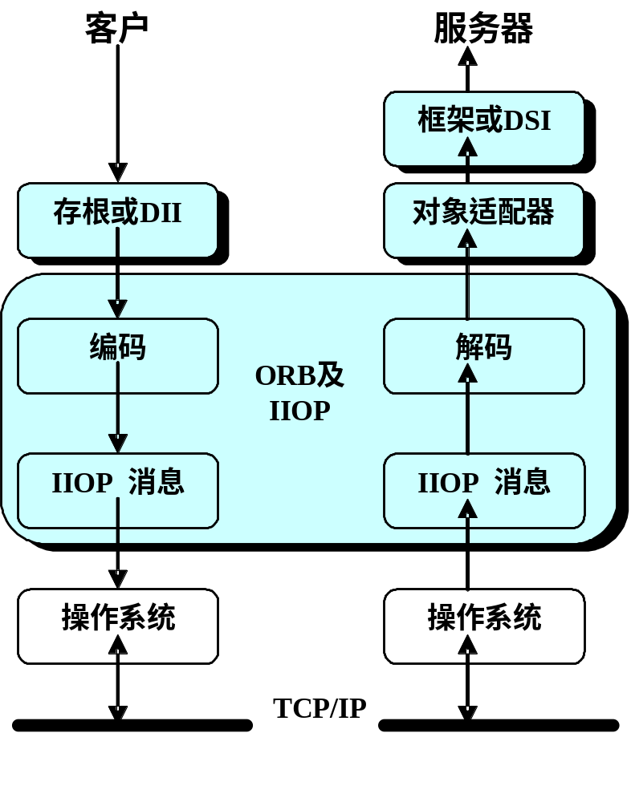
5.2 续
CORBA 系统的运行原理
静态存根
静态框架
DII
动态调用
DSI
动态框架

Slide 22
5.3 ORB核心
  功能：把客户发出的请求传递给目标对象，并把目标对象的执行结果返回给发出请求的客户。
    1.客户发送请求时，利用对象引用来指明目标对象。
    2.每当创建一个CORBA对象实现时，对象适配器为其生成相应的对象引用。
  特征：提供客户和目标对象之间的交互透明性。
  屏蔽的内容：
  ⑴对象位置 ⑵对象实现
  ⑶对象的执行状态 ⑷对象的通信机制
  ⑸数据表示

Slide 23
5.3 续
透明性
  ⑴对象位置：客户不必知道目标对象的物理位置。它可能与客户一起驻留在同一个进程中或同一机器的不同进程中，也有可能驻留在网络上的远程机器中。
  ⑵对象实现：客户不必知道有关对象实现的具体细节。例如，设计对象所用的编程语言、对象所在节点的操作系统和硬件平台等。

Slide 24
5.3 续
透明性
  ⑶对象的执行状态：当客户向目标对象发送请求时，它不必知道当时目标对象是否处于活动状态。
  ⑷对象的通信机制：客户不必知道ORB所用的下层通信机制。
  ⑸数据表示：客户不必知道本地主机和远程主机对数据的表示方式是否不同。

Slide 25
5.3 续
ORB核心的作用⑴
客户
服务器
服务器的
对象引用
ORB核心
网络
ORB核心
ORB寻找服务器
第一步
⑴ 当客户激活一个调用操作时，操作中指出的目标对象的对象引用经客户存根传递到ORB核心。
⑵ ORB核心代表客户自动寻找对应的服务器。
⑶ 找到服务器以后，ORB要确保该服务器做好接收请求的准备工作。

Slide 26
5.3 续
ORB核心的作用⑵
客户
服务器
调用操作
调用操作
ORB核心
网络
ORB核心
编码
解码
第二步
⑴ 客户端的ORB核心接收被调用操作的参数，并将它们编码为网络可传输的格式。
⑵ 服务器端的ORB核心将来自网络的操作参数进行解码，然后送给服务器，并启动服务器执行所调用的操作。

Slide 27
5.3 续
ORB核心的作用⑶
客户
服务器
返回结果
返回结果
网络
ORB核心
ORB核心
解码
编码
第三步
服务器端执行完操作后，如果返回参数，ORB核心将它编码传入网络。客户端的ORB核心对它进行解码，并将操作结果返回客户。

Slide 28
5.4 IDL语言和语言映射
  在客户向目标对象发送请求之前，它必须知道目标对象所能支持的服务。对象通过界面定义来说明它所能提供的服务。
  CORBA对象的界面是利用OMG IDL（Interface Definition Language，界面定义语言）来定义。
  IDL是一种描述性语言，并且与具体的宿主机器上的编程语言无关，从而将界面与对象实现分离。
  IDL语言很象C++语言，它使用了许多类似于C++的关键字，但同时IDL也增加了一些支持分布式处理的关键字如： in、out和inout等。

Slide 29
5.4 续
IDL——grid.idl
module simpleDemo{
  interface grid {
  readonly attribute short height;
  readonly attribute short width;
  void set(in short row, in short col, in long value);
  long get(in short row, in short col);
  };
};

Slide 30
5.4 续
IDL——编译
  命令：idlj –fall grid.idl=〉生成文件夹simpleDemo
    grid.java
    _gridStub.java
    gridHelper.java
    gridHolder.java
    gridOperations.java
    gridPOA.java

Slide 31

5.5 存根和框架
存根
  存根本质上是一段程序代码，为界面中的每一个操作提供一种虚实现。
  存根的实际工作包括接收客户程序的请求，对请求的参数进行封装和发送，以及对返回结果的接收和解封装。
  从客户的角度看，存根仿佛提供了对象的本地实现，即客户调用存根中对象上的操作，并在操作结束后获得想要的结果，实际上，存根只是远端对象在本地的一个“代理”。

Slide 32
5.5 续
存根特点
  ⑴存根是自动生成的，不需要程序员参与。由ORB厂商提供的IDL编译器根据界面定义生成相应的客户端存根。
  ⑵存根是静态的，一经生成便不再改变，除非修改相应的IDL并重新编译生成。
  ⑶存根与ORB的具体实现相关。不同的ORB厂商会有不同的ORB实现方式，即使相同的IDL界面定义也可能生成不同的存根。

Slide 33
5.5 续
框架
  框架实际上是一段程序代码，提供一个为指定的界面编写服务器实现代码的框架。
  框架负责对客户的请求进行解码，定位所请求的对象的方法，执行该方法，并把执行结果编码后发送回客户；
  从作用上讲，框架就像一个位于服务器端的存根，它不负责对象的实现。
  框架一个方面同对象的实现打交道，另一方面又同对象适配器打交道。

Slide 34
5.5 续
框架特点
  ⑴框架是自动生成的，不需要程序员手工书写。由ORB厂商提供的IDL编译器根据界面定义，生成相应的服务器端框架。每个IDL中定义的界面都会有自己的框架。
  ⑵框架是静态的，一经生成便不再改变，除非修改相应的IDL并重新生成。
  ⑶框架与ORB的具体实现相关。不同的ORB厂商会有不同的ORB实现方式，即使相同的IDL界面定义也可能生成不同的框架。

Slide 35
5.5 续
静态调用
  存根和框架都是从用户的界面定义编译而来，它们都与具体的界面有关。
  在请求真实发生之前，存根和框架早已分别被直接连接到客户程序和对象实现中去。
  通过存根和框架的调用被通称为静态调用。
  存根和框架分别充当客户应用程序和服务器应用程序与ORB之间的粘合剂；
  存根为客户提供了静态调用方式；框架为客户提供了静态实现方式；

Slide 36
5.5 续
静态调用
假设有一个国王，身边有一群所谓的学者，如哲学家、数学家、神学家等。实际上他们并没有什么知识，唯一的法宝就是每人都有一张神奇的“名片”，能帮助他们找到真正的答案。
有一天国王突然对哲学发生了兴趣，他找来最赏识的哲学家，向他提了一个问题（①）。
哲学家对这个问题一窍不通，于是他按照名片上的信息打了一个电话，电话通往一个遥远的国度②。
接电话的是一个哲学家的伙伴，其实他什么也不懂，但它是一位真正“先知”的私人代表，他把这个问题转达给了他的主人——那位隐居的“先知”③。
那位先知思考后，对这个问题作了详尽的回答④。
哲学家的伙伴对着话筒转达了全部的内容⑤。
第二天，哲学家对国王宣布了这个答案⑥。

Slide 37
5.5 续
静态调用
国 王
先 知
⑥
①
③
④
②
哲学家
哲学家伙伴
⑤
客户
对象实现
国 王：客户 先 知：对象实现
哲学家：存根 名 片：对象引用
哲学家伙伴：框架 电话机：ORB核心
⑥
①
对象引用
③
④
②
存根
ORB核心
框架
⑤

Slide 38
5.5 续
静态调用
客户
对象实现
⑥
①
对象引用
③
④
②
存根
ORB核心
框架
⑤
国 王：客户 先 知：对象实现
哲学家：存根 名 片：对象引用
哲学家伙伴：框架 电话机：ORB核心

Slide 39
5.2 续
静态调用过程
  ⑴客户通过与特定对象实现相关的静态存根获得其对象引用；
  ⑵客户通过该静态存根向对象发送请求，存根负责对请求参数的封装和发送；
  ⑶经封装的参数发送到ORB核心后，ORB核心负责请求的传送，将其送给相应的对象适配器；
  ⑷对象适配器接到请求后，通过静态框架将请求参数解封装， 识别客户所请求的服务，并调用执行对象实现中的操作；
  ⑸对象实现的特定操作方法执行完成后，结果将按照对象请求传递和执行路径逆向返回给客户对象；

Slide 40
5.6 动态调用
CORBA还支持两种用于动态调用的界面：
  动态调用界面（DII）——通用存根
    支持客户方的动态请求调用。
    允许客户不通过存根就可以调用请求。
    用来在运行时刻发现并调用目标对象中的操作。
  动态框架界面（DSI）——通用框架
    支持服务方的动态对象调用。
    DSI允许用户在没有静态框架信息的条件下来获得对象实现。
    允许服务器在运行时刻动态地解释并实现一个调用。

Slide 41
动态调用ORB结构
客户端
目标对象实现
界面
仓库
动态调用
接口
DII
ORB
接口
动态框架
接口
DSI
对象
适配器
ORB内核

Slide 42
5.6 续
动态调用
  CORBA允许客户在运行时选择目标对象，然后动态地调用目标对象上的指定操作。
  基本含义：构造并发送一个请求，请求中的参数说明只有在运行时才能知道。
  目标对象上的操作信息存放在对象的接口中，而动态调用时的接口信息则存放在界面仓库中。
  理论上讲，只要服务器能够提供新的服务和接口，客户就能利用CORBA的动态调用机制，去发现提供这些服务的远程目标对象和接口，进而调用所需要的方法。

Slide 43
5.2 续
动态调用过程
  ⑴客户通过某种方式找到特定对象实现的对象引用；
  ⑵通过对象引用，向目标对象询问描述目标对象接口信息的对象，并将这个对象放在界面仓库中；
  ⑶从界面仓库的对象中，找到所要调用的操作的描述；
  ⑷建立调用参数表，并逐一填入参数；
  ⑸创建请求。请求中包括目标对象的引用、方法名、参数表和返回值；
  ⑹调用请求，并作善后处理。

Slide 44
5.6 续
动态调用
国王新聘请了一位秘书，每当遇到问题，身边又没有一位学者可以“解答”时，国王就从名片簿中挑出一张可以解决这个问题的专家的名片，将它递给秘书，秘书并不宣称自己是某个问题的专家，其工作只是按照国王的旨意，根据名片的内容给对象打电话，并将获得的解答告诉国王。
秘 书：动态调用界面

Slide 45
5.2 续
动态调用过程
  ⑴客户通过某种方式找到特定对象实现的对象引用；
  ⑵在界面仓库的协助下，客户可以使用动态调用界面DII来向对象实现发出请求；
  ⑶经封装的参数发送到ORB核心后，ORB核心负责请求的传送，将其送给相应的对象适配器；
  ⑷对象适配器将通过动态框架界面DSI中的动态实现例程来调用对象实现中的操作；
  ⑸对象实现的特定操作方法执行完成后，结果将按照对象请求传递和执行路径逆向返回给客户对象；

Slide 46
5.7 对象适配器OA
  对象适配器是联系对象实现与ORB本身的纽带。
  OA提供了服务器端对象实现与ORB核心之间的适配层，为对象实现提供了大部分所需的ORB功能。
  OA要同五个组件打交道：ORB核心、动态框架接口，静态框架、实现仓库以及对象实现。
  对不同的对象实现需求（有关粒度、生命周期、策略等），会有不同的对象适配器。
  不同的对象适配器支持不同的对象类型，每种编程语言都需要一个相应的对象适配器。

Slide 47
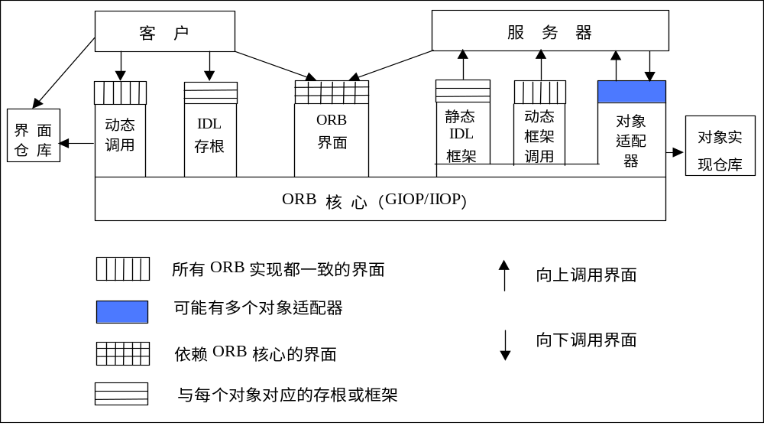
5.2续
CORBA体系结构

Slide 48
5.7 续
OA作用
  ⑴对象引用的生成与解释；
  ⑵对象实现的注册；
  ⑶根据对象引用找到它对应的对象实现（定位）；
  ⑷服务器进程的激活；
  ⑸对象的激活与撤销；
  ⑹对象向上调用。

Slide 49
5.8 界面仓库和实现仓库
  ORB提供了两个用于存储有关对象信息的服务：界面仓库和实现仓库。
  界面仓库存储各个界面信息的模块，如用IDL编写的界面定义、常量、类型等。它本身作为一个对象而存在。
  实现仓库存储对象实现的信息，并且它包含服务器的详细信息（即，哪一个执行程序需要被放置到哪一个服务器上）。

Slide 50
5.8 续
界面仓库
国王新聘请了一位秘书，每当遇到问题，身边又没有一位学者可以“解答”时，国王就从名片簿中挑出一张可以解决这个问题的专家的名片，将它递给秘书，秘书并不宣称自己是某个问题的专家，其工作只是按照国王的旨意，根据名片的内容给对象打电话，并将获得的解答告诉国王。
秘 书：动态调用界面
名片簿：界面仓库

Slide 51
5.9 ORB之间的互操作
  ORB产品的最大缺点是：不同厂商所提供的ORB产品之间并不能互操作。
  CORBA2.0规范中定义了标准的互操作通信协议GIOP，并规定了用于支持互操作的对象引用格式IOR，同时给出了一个通用的互操作体系结构。
    ⑴ORB之间的直接互操作（相同域中）
    ⑵ORB之间基于桥的互操作（不同域中）
    ⑶域是指一个范围，在其中的对象具有公共的特征，遵从公共的规则 。

Slide 52
5.9 续
GIOP——通用ORB互通协议
  客户和服务器通过ORB交互，那么，客户方的ORB和服务器方的ORB又是如何通信呢？
  答案：通过GIOP(General Inter-ORB Protocol)。
  GIOP是一种通信协议，它规定了两个实体：客户和服务器ORBs间的通信机制。
  GIOP是互操作体系结构的基础，定义了用于ORB间通信的一种标准传输语法和一组消息格式；
  GIOP设计的尽可能简单，开销最小，同时又具有最广泛的适应性和可扩展性，以适应不同的网络。

Slide 53
5.9 续
GIOP
  GIOP由三部分组成：
    ⑴公共数据表示
    ⑵GIOP消息格式
    ⑶GIOP消息传递
  ⑴公共数据表示：OMG IDL数据类型在网上传输时的编码方案。它对所有IDL数据类型的映射都作了规定。
    简单数据类型
    构造数据类型

Slide 54
5.9 续
GIOP
  ⑵GIOP消息格式：规定了Client和Server两个角色之间要传输的消息格式。
  主要包括Request和Reply两种消息。
  一个Request 消息有以下几部分组成：
    A GIOP message header
    A Request Header
    The Request Body——公共数据表示
  一个Reply消息则包括
    A GIOP message header
    A Reply Header
    The Reply Body——公共数据表示

Slide 55
5.9 续
GIOP
  ⑶GIOP消息传递：主要规定在任何面向连接的网络传输层上的一些操作规则。
  GIOP只是一个指导性的协议，不能直接使用。
  GIOP为工作在具体传送协议之上的实施协议规定了编码方式和消息格式的框架。
  具体实施协议所要做的，就是在这个框架中填入特定传输协议所需要的信息。
  GIOP可以影射到各种不同的传输层之上，并遵循所有这些影射所共有的协议元素。
    基于Internet的ORB互通协议IIOP；
    针对异步传送方式（ATM）的AIOP协议；
    针对7号信令的SIOP协议；

Slide 56
5.9 续
GIOP
  GIOP协议可运行于多种传输层协议之上，只要传输层协议是面向连接的、可靠的，所传递的数据可以为任意长度的字节流，提供错序通知功能，连接的发起方式可以映射到TCP/IP这样的一般连接模型。
  GIOP协议只是一种抽象协议，独立于任何特定的网络协议，在实现时必须映射到具体的传输层协议或者特定的传输机制之上。
  IIOP（互联网ORB互通协议）是GIOP的一种映射，它定义了用于Internet之上的一种标准互操作协议，它利用的运输层协议就是Internet所采用的TCP/IP协议；

Slide 57
5.9 续
IOR (Interoperable Object Reference）
  可操作对象引用：包括所有客户与服务器联系所需的各种信息(如，CORBA服务器对象进程的IP地址和TCP端口等)。
  ORB将通过IOR在网络上唯一标识被分布的对象的消息。
  作用：
    ORB使用对象引用来确定目标对象的位置。
    IOR可用于在多个不同的ORB间确定对象的位置。

Slide 58
8.1 CORBA组件模型
概述
  传统的CORBA——对象模型——显式的中间件
  CCM——组件模型——隐式的中间件
  CCM功能：
    ⑴支持CORBA组件的定义、代码的生成、封装、组合和配置；
    ⑵提供服务器端的公共服务；
    ⑶提供一种CORBA容器用以实现与EJB的互操作；
  CCM特性：
    ⑴CCM是面向服务器的组件模型；
    ⑵CCM标准增强了服务器软件的可重用性；
    ⑶CCM支持CORBA应用的动态配置。

Slide 59
8.1续
CCM组成
  ⑴抽象组件模型
  ⑵组件实现框架
  ⑶组件容器框架
  ⑷组件的封装和配置
  ⑸与EJB的交互
  ⑹持久、交易和事件集成
  ⑺组件元数据模型

Slide 60
8.1续
⑴组件抽象模型
  组件：一个自身包含数据和处理逻辑的软件代码的单元。
  组件抽象模型的构成：
    ⑴组件界面
    ⑵小界面
    ⑶插接端口
    ⑷事件信源
    ⑸事件信宿
    ⑹导航
    ⑺属性
  组件的优点：
    ⑴易于编码
    ⑵易于集成
    ⑶应用覆盖范围广
组件A
组件B
属性
属性
小界面
小界面
插接端口
信源
信宿
信源
信宿
事件通道
事件通道
通知服务

Slide 61
8.1续
⑵组件实现框架（CIF）
  组件实现框架：借助组件实现定义语言（CIDL）管理组件的持久状态和构建组件的实现。
  组件实现定义语言：组件创建实现框架，自动实现组件的基本操作。
CIDL
文件
CIDL
编译器
接口
仓库
IDL
编译器
IDL
文件
组件
描述
组件实
现框架
服务器
框架
客户
存根
组件实现
源代码
C++
编译器
C++
编译器
客户
源代码
组件程序
（DLL）
客户
程序

Slide 62
8.1续
⑶容器
  组件被包装于DLL中，并在容器中运行。一个容器封装一个组件实现，并使用API为其包含的组件提供运行环境。
  容器是一个服务器应用框架，建立在移动对象适配器之上，对组件客户提供界面，并支持系统服务界面。
宿主
宿主
客
户
外部界面
容器
外部界面
容器
CORBA
组件
内部界面
回调界面
CORBA
组件
内部界面
回调界面
POA
POA
ORB
交易服务
安全服务
持久服务
通知服务

Slide 63
8.1续
⑷组件的封装和配置
  CCM使用OSD来描述组件和其从属关系。
  封装：组件封装在DLL文件中。
  组合：将有内联关系的系列组件按它们的关系描述组合在一起。
  配置：用于将组件及其组合配置到特定系统中，包含装配、调整和安装等工作。
⑸CCM与EJB
  CCM与EJB互补地使用。
  在两者的互操作中，CCM组件对EJB bean客户而言就是一个EJB，而EJB bean可以通过适当的桥作为一个CCM组件。

Slide 64
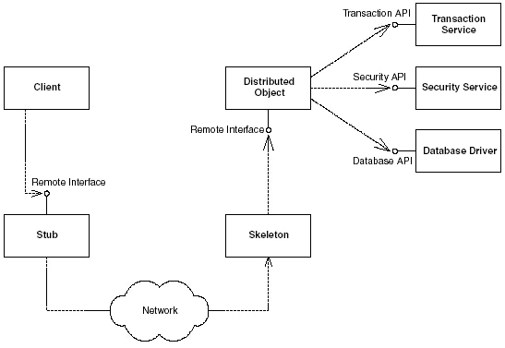
显式的中间件

Slide 65
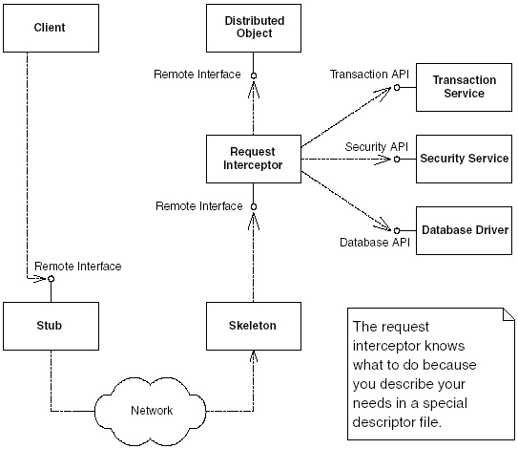
隐式的中间件
请求拦截者通过EJB在部署描述文件中描述的需求信息，知道怎样去做。

Slide 66
第六章 CORBA服务
知识点：
  ⒈名字服务
  ⒉交易器服务
  ⒊事件服务
  ⒋负载均衡
  ⒌容错服务

Slide 67
OMA参考模型
应用界面
域界面
公共设施
对象请求代理（ORB）
对象服务
名称服务、事件服务、生命周期服务、关系服务、事务处理服务、交易器服务等。

Slide 68
6.1 CORBA服务概述
核心服务
  CORBA的一个优势就是提供了大量可重用的通用服务，CORBA服务集是对CORBA服务的扩展。
  OMG只对CORBA服务集的功能界面进行了规范化。
  每种CORBA服务都是ORB上的CORBA对象，不需要借助专用的服务器来实现。
  *CORBA系统必须具备的核心服务：
    ⑴对象定位
    ⑵消息传输
    ⑶安全服务

Slide 69

6.1续
核心服务—⑴对象定位
  在分布式环境下，如何定位所需的对象？
  CORBA规范提供的方案：
    ①名称服务
    ②交易对象服务
    ③对象引用字符串
    ④对象工厂

Slide 70
6.1续
核心服务—⑴对象定位
  ①名称服务
    按对象名称存储客户所需要的对象引用，提供基本的名称到对象引用的解析功能。
    采用树形结构存储对象引用，每个对象引用均有相应的对象名称。
    名称服务可实现整个分布式CORBA环境中对象引用的查询。
    名称服务是中间件必须具备的服务，主要用来解决服务对象的位置透明性。
    CORBA的名称服务类似于电话簿中的白页服务。
Notes:
（白页和黄页系指国外查找电话号码和地址手册中区分一般用户和商业用户的纸张颜色。其中用白色纸的部分称为白页，用于一般用户的电话号码和地址的查找；而用黄色纸的部分称为黄页，用于商业用户电话号码和地址的查找）

Slide 71
6.2 命名服务
基本概念
  命名服务是ORB上的对象找到其他对象的基本机制，它为对象实例提供一个名称，以便用户通过这些名称来获得对象的实例。
  命名服务提供从名字到对象引用的映射，类似Internet的域名服务系统将给定的域名转换为IP地址一样。
  命名语言环境是一个名字空间，通过为每个对象指定一个独一无二的参考标识符保证其在特定命名环境内的唯一性。

Slide 72
6.2 续
命名服务
  在CORBA命名服务中，命名的对象以类似文件系统目录树的分层结构进行组织，客户可以搜索不同的命名语言环境树，查找所要的对象。
  来自不同域的名字语言环境可以一起使用，创建联合命名服务。
  命名原则：
    CORBA对象句柄定义成如URL的形式，从而允许ORB调用基于COEBA的服务或远程ORB上的对象实例。
    通过配置客户端的ORB来初始化根命名服务的上下文环境。
    定义一个标准的语法规则，方便对采用复合命名的CORBA对象的操作。

Slide 73
6.2 续
命名服务
  服务器端：通过为服务对象赋予一个在当前网络空间中的唯一标识来确定服务对象的实现。
  客户端：通过指定服务对象的名字，借助对象名字与对象引用的绑定操作，实现对服务对象实现的查找和定位，进而调用其中的方法。

Slide 74
6.1续
核心服务—⑴对象定位
  ②交易对象服务
    交易对象服务提供基于对象属性特征的查询。
    基于服务类型的概念，以非结构化的形式构造对象目录。每个服务类型都包含一个IDL界面标识符和一些定义特征的附加数据。
    在交易对象服务中，各对象通过交易器完成对象特征的发布和对象特征的匹配。
    在联邦交易环境下，多个相连的交易对象可以协同工作完成对象交易服务。
    交易服务类似于黄页服务。

Slide 75
6.4 交易器服务
对象交易概述
  在分布式环境中，不同的对象提供不同的服务，对象组成了一个虚拟的社会，有服务就有对服务的广告，也就有交易。
  交易器对象：为其他对象提供中介服务的对象。
  服务输出：对象向交易器给出服务的描述以及服务所在界面的位置。
  服务输入：对象要求交易器提供符合一定条件的服务。

Slide 76
6.4 续
对象交易概述
  ⒈服务方以界面的方式向客户方说明相应对象所能提供的服务。
  ⒉交易器接收服务方的信息，向系统中潜在的客户宣布相应的服务器所能提供的服务，并能根据客户的要求，向客户提供他们所需的服务。
  ⒊如果服务输出的数量非常庞大，且不同用户对服务的要求也各不相同，就需要对服务输出进行分区。

Slide 77
6.4 续
对象交易概述
  交易过程
交易器
2
1
服务输入
3
服务输出
交互顺序：
⒈服务输出
⒉服务输入
⒊服务交互

Slide 78
6.4 续
对象交易概述
  交易过程
    ⒈服务方向交易器输出服务供应，以宣布自己所能提供的服务。
    ⒉客户方在需要时向交易器输入请求，以申请自己所需的服务。
    ⒊交易器根据客户的请求，查找自己所管辖的服务输出空间，成功匹配之后，向客户方返回服务方的相应界面的引用。
    ⒋客户方一旦获得界面引用，就可以直接调用其中的操作，获得所需的服务。

Slide 79
6.4 续
对象交易概述
  ⒈多样性和伸缩性
    大量服务--基于数据库--易获得性和完整性--大型系统
    少量服务--临时交易器--性能--小型快速系统
  ⒉连接的交易器
    通过将多个交易器连接在一起，从而可实现根据上下文确定服务输出空间和分布交易。
    交易器的连接可跨越域边界
  ⒊策略、约束和优先选择
    策略——如何完成服务搜索——服务供应集合
    约束——搜获标准
    优先选择——匹配的服务供应被返回的优先顺序。

Slide 80
6.1续
核心服务—⑵消息传输
  客户与对象间的通信机制
    同步通信
    异步通信
  事件服务
    面向无连接的、事件驱动的客户/服务器异步通信方式。
    生产者——事件的提供者
    消费者——处理事件的对象
    事件通道——事件通信的中介
    推通信模式——事件的生产者发起面向消费者的数据传输。
    拉通信模式——事件消费者向生产者提出事件需求。

Slide 81
6.3 事件服务
事件服务概述
  对象间的调用是对象之间通信的最常用的方式。
    客户发起一次调用，它的输入参数实际上可看作是发往服务器的消息；
    服务器的输出参数以及返回结果可看作是服务器发往客户的消息。
  CORBA事件服务提供一种松散、异步的通信机制.
  目标:
    建立一个通用的分布式事件模型。

Slide 82
6.3 续
事件服务
  分布式系统环境下，对象间的通信：
    ⑴事件的发送者和接收者并不直接打交道。事件的发送者发送消息时，并不关心谁将收到它。
    ⑵事件的发送和接收是异步的。
    ⑶事件的接收者并不关心是谁发出的事件。
    ⑷事件的服务质量应在某种程度内受到控制。
    ⑸事件在传递中途是否经过缓冲或分发，对双方是透明的。
  分布式应用中，基于事件的异步通信机制通常采用发布者/订阅者结构。

Slide 83
6.3 续
事件服务体系结构
  事件服务提供者：负责产生事件数据，扮演发布者的角色。
  事件服务消费者：负责接收和处理事件数据，扮演着订阅者的角色。
  事件通道：一个为提供者把事件传送至消费者的中转媒介，通过该事件通道，多个消费者和提供者实现透明的异步通信。
事件通道
提供者代理
消费者代理
提供者
消费者

Slide 84
6.3 续
事件服务体系结构
  为什么要有事件通道？
    事件通常是通过标准的CORBA双向操作从提供者传递给一个事件通道，再由事件通道依次把事件传递给消费者。
    加入事件通道后，事件的提供者和消费者的关系变得松散，彼此看不到对象，而只同事件通道打交道。
    对一个事件通道，可以有任意多个提供者和消费者与之联系，由人一个提供者发出的消息将会通过事件通道最终送达每一个消费者。
    事件通道的这种灵活的方式很难由对象间的直接调用关系来实现。

Slide 85
6.3 续
事件服务传输模式
  PUSH模型
    由事件提供者发起面向消费者的事件数据的传输。
    提供者是主动的发起者；
    消费者是请求的被动目标对象；
    事件通道扮演“通知人”的角色。
    主动的事件提供者使用事件通道把数据推向在事件通道中登记过的消费者。
推提供者
推消费者
事件通道
推消费者
推提供者

Slide 86
6.3 续
事件服务PUSH模式——天气预报
磁盘满
事件提供者
磁盘满
事件通道
推消费代理
推提供代理
#1
推提供代理
#2
推提供代理
#3
登记过的推消费者
磁盘满
磁盘满
磁盘满
推消费者 #1
推消费者 #2
推消费者 #3

Slide 87
6.3 续
事件服务传输模式
  PULL模型
    消费者向提供者提出事件需求。
    消费者是主动的发起者。
    提供者是拉请求的被动目标。
    事件通道扮演着“获取者”的角色。
    主动的消费者可以通过一个事件通道明确地从被动的提供者中拉出事件。
拉提供者
拉消费者
事件通道
拉消费者
拉提供者

Slide 88

6.3 续
事件服务PULL模式
服务器正常吗？
拉模式事
件消费者
连接
正常
事件通道
拉模式代理
事件提供者
拉模式代理
事件消费者
连接
正常
服务器：正常
事件提供者

Slide 89
6.3 续
事件服务传输模式
  混合的PUSH/PULL模型：
    提供者和消费者都是请求的主动发起者。
    事件通道扮演一个“队列”的角色。
    主动的消费者可以通过一个事件通道拉出由主动的提供者明确存放的数据。
推提供者
拉消费者
事件通道
拉消费者
推提供者

Slide 90
6.3 续
事件服务传输模式
  混合的PULL/PUSH模型：
    事件通道把事件从提供者拉出并将其推入消费者。
    提供者是“拉”请求的被动目标。
    消费者是“推”请求的被动目标。
    事件通道扮演一个“智能代理”的角色。
    主动的事件通道可以从被动的提供者中拉出数据，并把这个数据推入被动的消费者中。
拉提供者
推消费者
事件通道
推消费者
拉提供者

Slide 91
6.3 续
事件服务
天气预报：有雨
有雨
磁盘满
事件通道
股票信息
事件提供者#1
有雨
事件消费者#1
股票信息
事件提供者#2
股票信息
事件消费者#2
磁盘满
事件提供者#3
磁盘满
股票信息
磁盘满
有雨

Slide 92
6.1续
事件服务
  事件服务的不足：
    1、无服务质量（可靠性、时效性、优先级等）的规定。
    2、只提供在事件通道级别上区分事件的方法，增加网络和客户的资源消耗。
    3、不处理事件通道的高层信息。
  事件服务的扩展——通知服务
    提供过虑事件的标准方法。
    处理事件通道的高层信息。
    定义服务质量（CORBA3.0规范中得到解决）

Slide 93
6.1续
核心服务—⑶安全服务
  标准的安全措施：身份认证、授权和存取控制、安全审计、加密和防抵赖等方面。
  安全CORBA环境中，安全服务等级：
    第0级：身份认证和会话加密；
    第1级：使没有安全服务的原有系统中的客户和服务器对象不经修改的情况下实现安全性；
    第2级：规定了一些要实现的界面，支持应用程序利用CORBA安全服务来获得安全性，如身份认证、安全调用、审计、认证时更改权限、控制安全选项和权限委托等。

Slide 94
6.1续
核心服务—⑶安全服务
  ORB间的安全协议SecIOP
    实现不同厂商的CORBA安全服务间的互操作。
    规定用户与目标对象在建立安全连接时必须使用IOR标记和安全令牌。
    OMG在SecIOP的基础上制定了通用安全互操作协议。
  防火墙规范
    CORBA3.0 中引入防火墙规范。
    防火墙规范定义了防火墙如何处理和认证IIOP请求。
  安全性与高效率之间的平衡

Slide 95
6.5 负载均衡
系统设计：
  有效地提高系统的性能、可靠性和可用性
  改善可伸缩性
  克服资源限制
  限制故障所引起的危害
负载平衡机制的选择依赖于客户机应用程序的访问和使用模式。

Slide 96
6.5 续
应用程序分区
  定义：
    把应用程序分割成一定数目的独立的服务组件，这些组件提供应用程序整体功能中的特定子集，所有分区功能的总和等于整个应用程序的功能。
  模式：
    水平应用程序分区——按系统功能切分应用程序，每个分区（服务器）只提供系统功能的一个子集。
    垂直应用程序分区——基于数据切分系统，每个分区（服务器)提供系统的全部功能，但只能访问数据的一个子集。

Slide 97
6.5 续
应用程序分区
  水平应用程序分区
    对象被指派给一个并且只有一个专门的分区，一个特定服务只由一个服务器提供。
    客户机负责为请求服务定位正确的服务器。
  垂直应用程序分区
    便于应用数据库系统。
  分区操作
    在分区方法中，客户机使用一个常用名作为一个关键字来连接到服务器，一旦分区键被解析到服务器对象上，以后所有的远程调用都直接作用到该服务器上。
    分区系统应实现分区对客户机的透明性。

Slide 98
6.5 续
复制
  相同服务器有多个实例，每个实例提供相同的功能，并访问相同的数据对象集。
  客户机请求可以指向当前有效的服务器中的任意一个。
  通常同一复制组中的多个服务器之间要进行同步操作。
  复制允许应用程序支持某种性能和吞吐量方面的服务质量。
  相关问题：对象定位、迁徙、状态管理

Slide 99
6.5 续
复制
  定位机制：
    在一个复制服务器群中定位一个服务对象。
  方法：
    1、多代理：通过在每个客户机上缓存一些有效的服务器对象引用，把客户机重定向到不同的服务器上。
    2、对象组：将一个名字映射到多个对象引用。
    3、选择器模式：利用一个独立的负载平衡服务器，将新的客户机指派给负载最轻的服务器。

Slide 100
6.5 续
复制
  迁徙机制
    迁徙策略：用于决定一个新服务器对象何时被选中。
    迁徙机制：指客户机、服务器或集中器如何实现各种迁徙策略，通常和定位机制一起提供完整的负载均衡方案。
    ⑴客户机控制：由客户机实现一个迁徙策略，以决定什么时候去定位一个新的服务器对象。
    ⑵服务器控制：基于POA的ORB允许服务器把客户机请求重定向到另一个服务器对象，从而有效地平衡其负载。
    ⑶集中器模式：在客户机和服务器之间引入一个中间层，负责转发客户的请求。

Slide 101
6.5 续
复制
  状态管理
    同步协调：数据项的所有缓存复制以及底层数据库中入口被一个原子操作全部更新。
    异步协调：数据项的本地更新通过广播的方式传播到到其他服务器。
    缓存验证：CORBA服务器依赖共享的数据库来协调对状态的访问。当服务器在接收到一个要访问缓存对象的请求时，首先询问底层数据库被请求的数据项自从被缓存之后是否已被更新，如果已被更新，则重读它的值，否则简单地返回缓存中的值。

Slide 102
6.6 容错
容错性概述
  容错性：应用程序对特殊错误的抵抗能力的测量。
  出错原因：
    丢失处理资源、硬件和软件或OS故障。
    丢失逻辑和物理通信路径、网络和连接故障或严重的服务中断。
    应用程序自身内部的暂时或永久的故障、错误逻辑、不完整的异常处理、不匹配的客户机和服务器版本以及死锁等。

Slide 103
6.6 续
容错性概述
  测量方法：基于应用程序对客户可用的时间数量。
  可用性 = MTBF/（MTBF+MTTR）
    MTBF：两次故障发生之间的平均时间；
    即平均故障间隔时间。
    MTTR：花费在故障确认、恢复服务以及恢复一致状态所需的任何同步的全部时间；
    即平均修复时间。

Slide 104
6.6 续
容错性概述
  容错系统目标：
    当故障发生时提供确定的“服务级别”，从而提高应用程序对故障的恢复能力和其可用性。
  故障分类：
    ⑴灾难性的故障
    ⑵性能相关的故障
  CORBA分布时应用程序中常见故障
    ⑴进程由于程序设计错误而意外终止。
    ⑵因服务器上无可用的套接字，客户机与服务器之间不可能建立连接。
    ⑶基础数据库不可用，致使服务器不能完成事务请求。
    ⑷服务器过载，不能相应客户的请求。

Slide 105
6.6 续
容错性概述
  容错系统：既能监控自身正常状态，又能启动修复措施。
  故障检测：
    可在客户机内检测，也可在应用程序服务器中检测。
    可由独立的监控器检测、由操作系统检测、由传输层的某个单元检测。
  日志服务
    通常用于在故障发生后确定发生了什么问题，被用于提供一种错误和故障的被动通知。
    系统可通过对结构化、可分析的日志文件的读取，提供容错能力。

Slide 106
6.6 续
CORBA对容错的支持
  容错的关键：应用程序状态的复制。
    应用程序状态可能存储在一个或多个应用程序服务器进程中、多个数据库中。
  容错方法：
    冷方法：备份组件仅在检测到原有组件失效时才启动；
    热方法：复制组件各自运行，所有的服务器状态同步，并发地处理所有的客户请求，某个服务器的故障对客户机几乎是不可见的。
    暖方法：备用服务器与主服务器各自运行，备用服务器具有与主服务器同步的状态，一旦检测到主服务器发生故障就立刻取而代之。

Slide 107
6.6 续
CORBA对容错的支持
  容错方法：
    无状态服务器：可采用冷备份方法，由ORB激活代理担任容错代理的角色。
    有状态服务器：通常采用检查点方法完成状态恢复。
    即：原始服务器运行时，将其状态以结构化的形式写到某个持久存储器（检查点文件），当服务器发生故障时，下一个服务器可以读出该文件，并恢复服务器状态。

Slide 108
6.6 续
CORBA对容错的支持
  暖备份模式：
    备份服务器总是在主服务器旁运行，主服务器处理所有的客户请求，并负责同步自己和备份服务器的状态，当主服务器发生故障时，备份服务器提升为主服务器，开始处理客户请求。
    故障时，客户机不必等待新的服务器进程启动和状态恢复，平均修复时间（MTTR)相对较小。
    在选择器、集中器负载均衡模式中，或客户端的多代理负载均衡模式中，均可使用暖复制方法。

Slide 109
6.6 续
CORBA对容错的支持
  热备份模式：
    由两个或多个冗余的服务器同时接收和处理所有的客户请求。每个服务器保持自身状态的更新，当一个服务器发生故障时，其余的服务器继续工作。
    在热备份模式中，无明显的容错代理，所有的客户请求被派送到所有的服务器，服务器状态隐含地在所有服务器之间同步。
    所有服务器接收和处理客户请求，必须进行请求的序列化，保证各服务器按正确次序执行请求。
    多个服务器处理同一个请求，返回多个回答，必须进行回答的过滤。

Slide 110
6.1续
其他服务
  ⑴生命周期服务：定义了创建、删除、复制和移动对象的规则和约定。
  ⑵外部化服务：定义了对象外部和内部化的协议和规则，提供一个类似流形式的输入/输出界面；
    对象内部化：将数据流中的对象状态记入新建对象中。
    对象外部化：将对象状态记入数据流。
  ⑶许可证服务：用于对象生产者控制自己产品的合法使用，支持对象生命周期中任何时刻的各种控制模式。

Slide 111
6.1续
其他服务
  ⑷属性服务：提供属性与对象相关联的方法，允许在运行过程中动态地定义对象的属性。
  ⑸时间服务：为用户返回当前时间和其误差估计，同时为对象提供定时器时间服务。
  ⑹对象集合服务：提供将对象分组和对对象组操作的支持。

